Slide 1

Equipo 26 - GoQCor
Sprint 3

Slide 2




AGENDA
Planificación inicial.
Resultados.
Observaciones.

Slide 3
TRABAJO PLANIFICADO
En este tercer Sprint se planifica corregir y finalizar los módulos Login y Homepage tanto desde el backend como del frontend.
Se realizarán pruebas en ambos módulos, aplicando los criterios de aceptación. Se documentaran dichos casos de pruebas.
Se llevará a cabo la integración de los módulos.
Se realizará el refinamiento de los ítems restantes en el Product Backlog, para así planificar los Sprints restantes a la ultima etapa del proyecto.
Se plantearán las tareas para el próximo Sprint.

Slide 4
TRABAJO REALIZADO
En el período comprendido entre 30/08/2023 y 12/09/2023, se llevó a cabo la integración de los módulos login y homepage, como parte del proyecto: Encuesta Turística para la Municipalidad de Mina Clavero.
Se realizaron las pruebas de usabilidad de dichos módulos, de manera exitosa.

Slide 5
OBSERVACIONES
En este tercer Sprint se trabajó principalmente en modificar defectos en los módulos login y homepage. Se integraron correctamente.
Como en cada cierre de sprint se hizo hincapié en la importancia de la comunicación entre los miembros del equipo.
Se plantearon las US para el próximo Sprint.

Slide 6
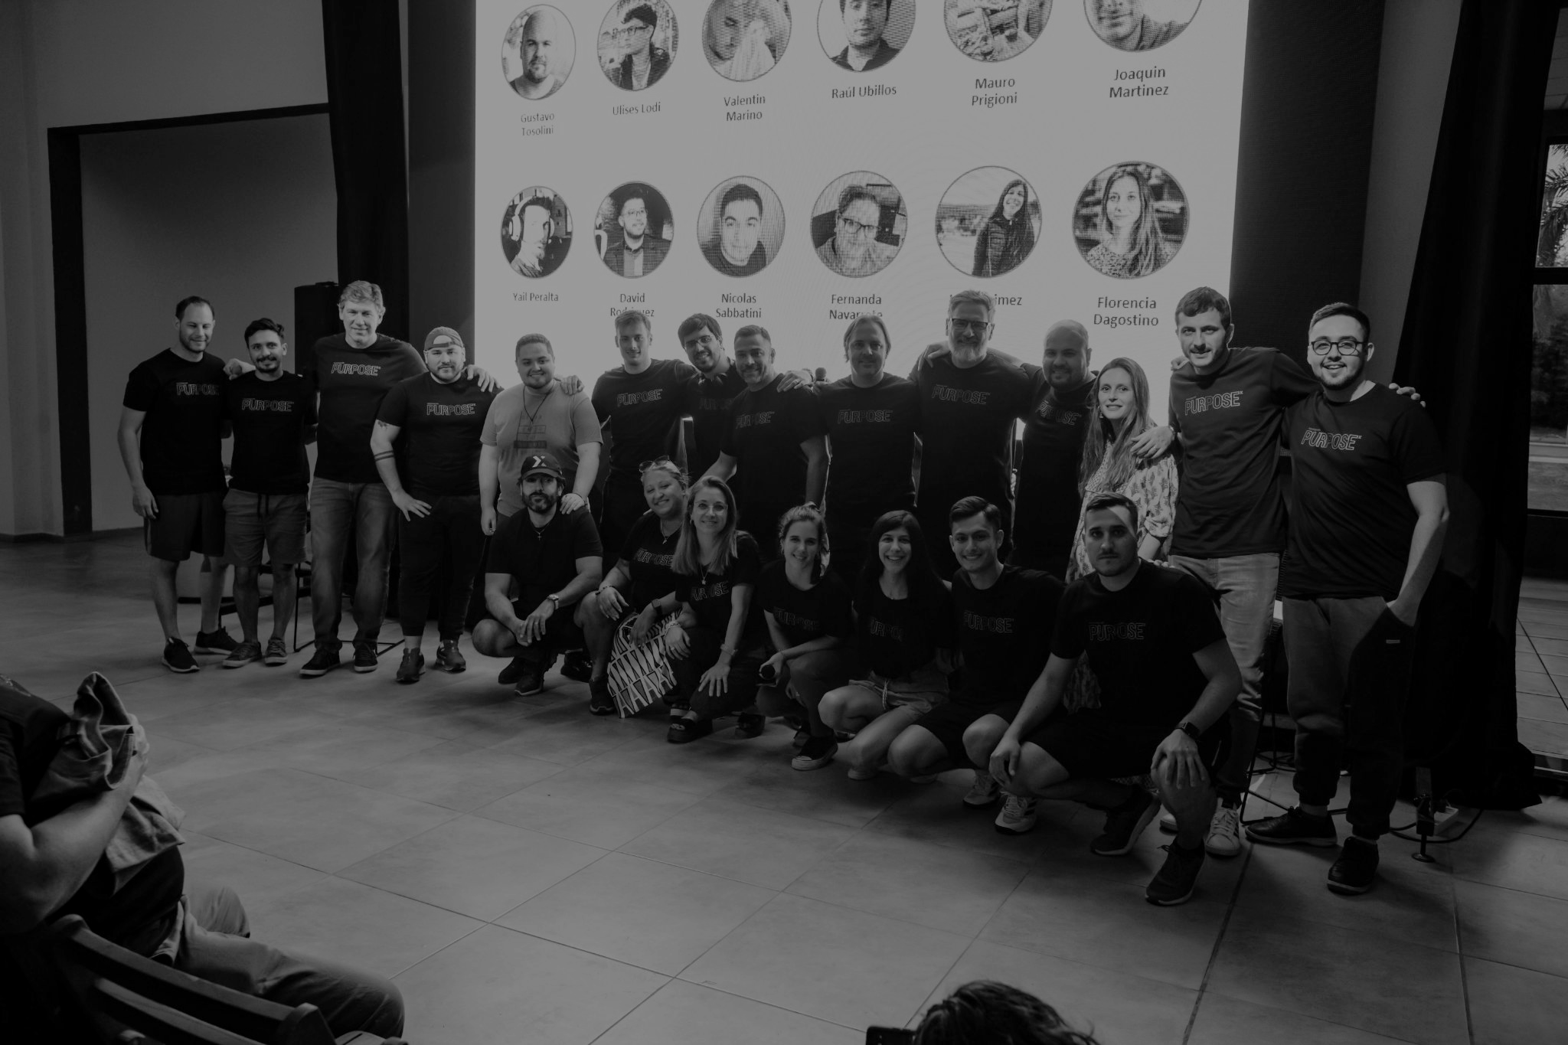
¡Adelante!

